Slide 1

向量及其线性运算
一、向量概念
二、向量的线性运算
三、空间直角坐标系
四、利用坐标作向量的线性运算
五、向量的模、方向角
首页
上页
返回
下页
结束
铃

Slide 2

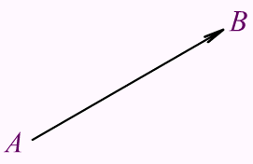
一、向量概念
向量
既有大小, 又有方向的量叫做向量(矢量).
用有向线段表示向量.
如向量
向量可用粗体字母、或加箭头的书写体字母表示.
与起点无关的向量, 称为自由向量.

Slide 3
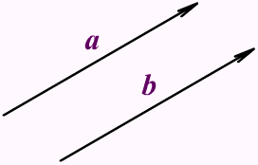
向量的相等
如果向量a和b的大小相等, 且方向相同, 则说向量a和b是相等的, 记为a=b.
相等的向量经过平移后可以完全重合.
向量的模
向量的大小叫做向量的模.
单位向量
模等于1的向量叫做单位向量.
零向量
零向量的起点与终点重合, 它的方向可以看作是任意的.

Slide 4

二、向量的线性运算
1.向量的加法
三角形法则
平行四边形法则
C
b
c
c
b
b
a
a
O
A
c=a+b
加法公式

Slide 5
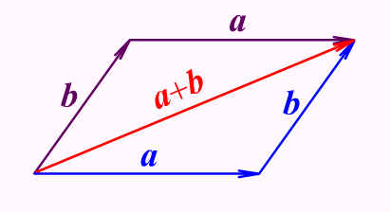
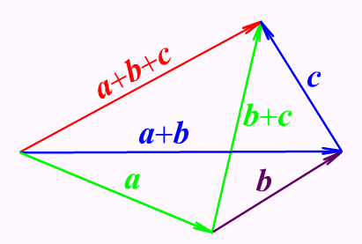
向量的加法的运算规律
(1)交换律 a+b=b+a;
(2)结合律 (a+b)+c=a+(b+c).

Slide 6
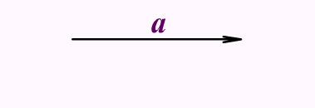

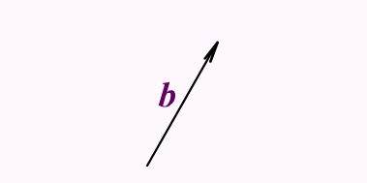
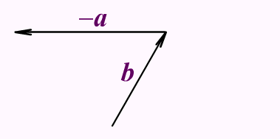
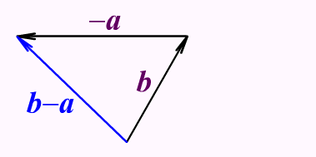
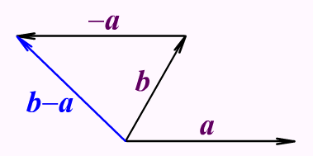
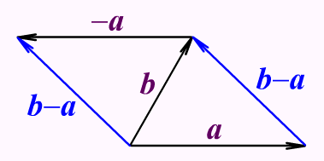

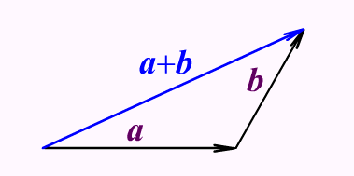
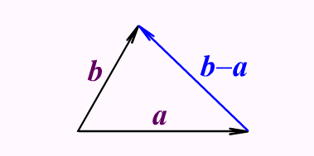
负向量
与向量a的模相同而方向相反的向量叫做a的负向量, 记为−a.
向量的减法
向量b与a的差规定为
b−a=b+(−a).
B
减法公式
O
A
三角不等式
|a+b|≤|a|+|b|,
|a−b|≤|a|+|b|,
等号在b与a同向或反向时成立.

Slide 7
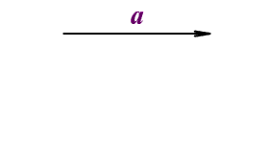

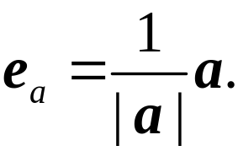

2.向量与数的乘法
向量a与实数λ的乘积记作λa, 规定λa是一个向量, 它的模|λa|=|λ||a|, 它的方向当λ>0时与a相同, 当λ<0时与a相反.
当λ=0时, |λa|=0, 即λa为零向量.
当λ=1时, 有1a=a;
当λ=−1时, 有(−1)a =−a.
向量与数的乘积的运算规律
(1)结合律 λ(μa)=μ(λa)=(λμ)a;
(2)分配律 (λ+μ)a=λa+μa;
λ(a+b)=λa+λb.
向量的单位化
与非零向量a同方向的单位向量, 记为e_{a}.

Slide 8
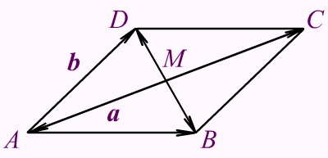
例1
形对角线的交点.
解
由于平行四边形的对角线互相平分, 所以
于是

Slide 9


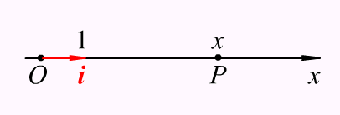
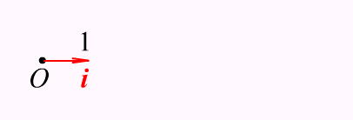
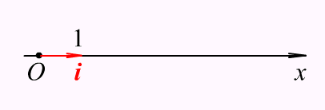
定理1(向量平行的充要条件)
设向量a≠0, 那么, 向量b平行于a的充分必要条件是: 存在唯一的实数λ, 使 b=λa.
提示:
当b与a同向时,
当b与a反向时,
数轴与点的坐标
给定一个点O及一个单位向量 i 就确定了一条数轴Ox.
实数x称为轴上点P的坐标.

Slide 10
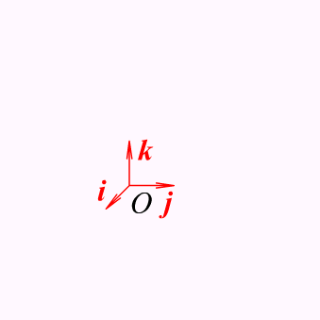
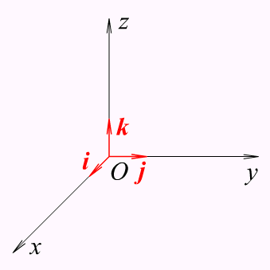
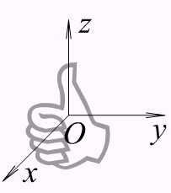
三、空间直角坐标系
空间直角坐标系
直角:
单位向量i、j、k两两垂直.
右手系:
数轴的正向符合右手规则.
通常把x轴和y轴配置在水平面上, 而z轴则是铅垂线.
z轴
原点
y轴
x轴

Slide 11
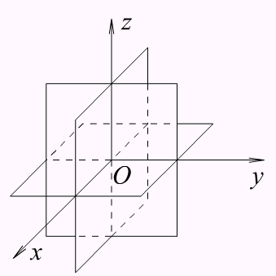
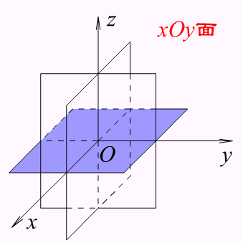
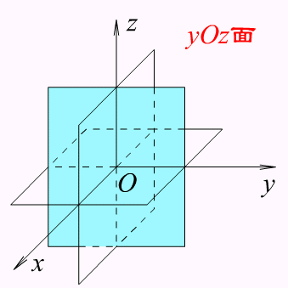
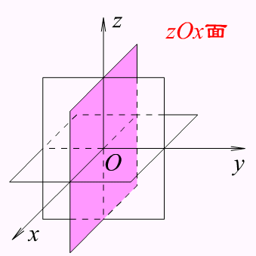

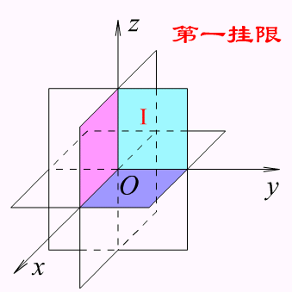
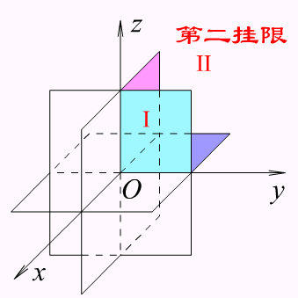
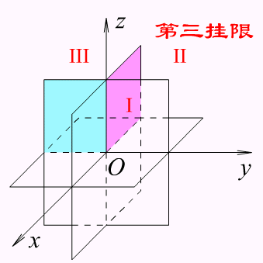
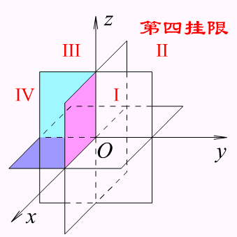
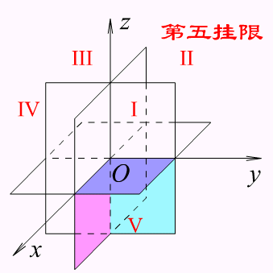
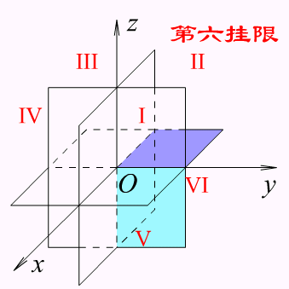
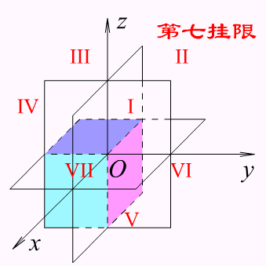
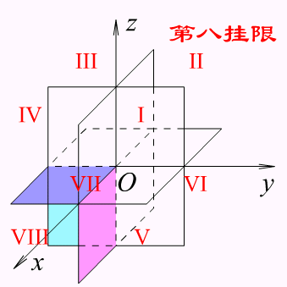
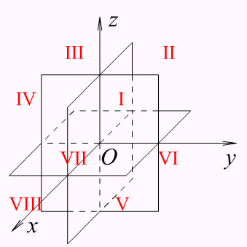
三、空间直角坐标系
空间直角坐标系
直角:
单位向量i、j、k两两垂直.
右手系:
数轴的正向符合右手规则.
通常把x轴和y轴配置在水平面上, 而z轴则是铅垂线.
坐标面
卦限

Slide 12
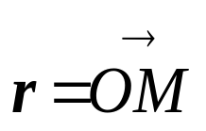
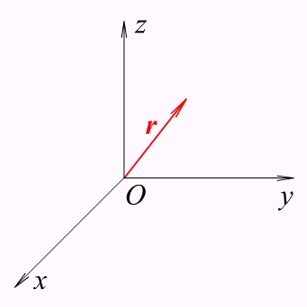
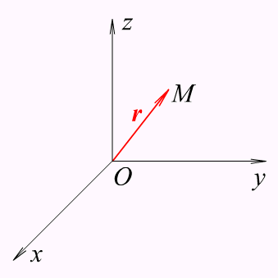
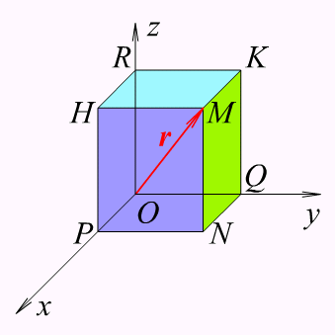
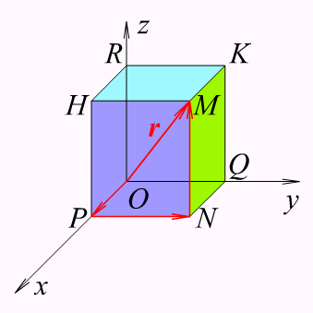


向量的坐标分解式
任给向量r, 存在点M, 使
(点M关于原点O的向径).
以OM为对角线、三条坐标轴为棱作长方体,
有
上式称为向量r的坐标分解式.
有序数x、y、z与点M一一对应,
称为点M的坐标, 记为M(x, y, z).
有序数x、y、z称为向量r的坐标,
记作 r=(x, y, z).
xi、yj、zk称为向量r沿三个坐标轴方向的分向量.

Slide 13
观察与思考
坐标面上和坐标轴上的点有何特征?
例如: 点M在yOz面上, 则x=0.
点M在x轴上, 则y=z=0.
八个卦限中点坐标的正负分布如何?
点(x, y, z)关于坐标轴, 坐标面和原点
对称的点坐标如何?
例如: 关于x轴对称的点为
(x, −y, −z);
关于xOy面对称的点为
(x, y, −z);
关于原点对称的点为
(−x, −y, −z).

Slide 14
四、利用坐标作向量的线性运算
设a=(a_{x}, a_{y}, a_{z}), b=(b_{x}, b_{y}, b_{z}), 则
a±b=(a_{x}±b_{x}, a_{y}±b_{y}, a_{z}±b_{z}),
λa=(λa_{x}, λa_{y}, λa_{z}).
提示：
a=a_{x}i+a_{y} j+a_{z}k, b=b_{x}i+b_{y} j+b_{z}k,
a+b
=(a_{x}+b_{x})i+(a_{y}+b_{y})j+(a_{z}+b_{z})k,
a−b
=(a_{x}−b_{x})i+(a_{y}−b_{y})j+(a_{z}−b_{z})k,
λa
=(λa_{x})i+(λa_{y})j+(λa_{z})k.

Slide 15
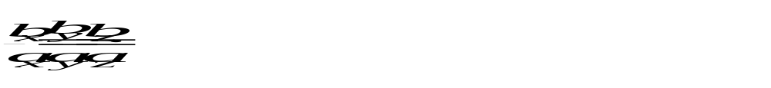
四、利用坐标作向量的线性运算
设a=(a_{x}, a_{y}, a_{z}), b=(b_{x}, b_{y}, b_{z}), 则
a±b=(a_{x}±b_{x}, a_{y}±b_{y}, a_{z}±b_{z}),
λa=(λa_{x}, λa_{y}, λa_{z}).
利用坐标判断两个向量的平行
设a=(a_{x}, a_{y}, a_{z})≠0, b=(b_{x}, b_{y}, b_{z}), 因为
b//a ⇔ b=λa,
即 b//a ⇔(b_{x}, b_{y}, b_{z})=λ(a_{x}, a_{y}, a_{z}),
所以 b//a ⇔

Slide 16
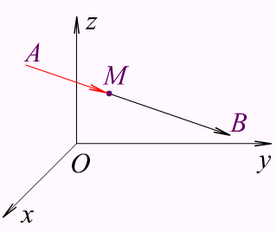
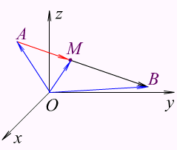
例2 已知两点A(x₁, y₁, z₁)和B(x₂, y₂, z₂)以及实数λ≠−1,
解
由于
这就是点M的坐标.

Slide 17
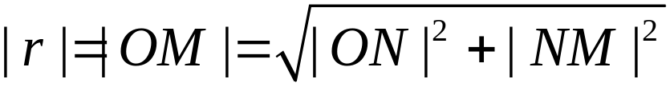
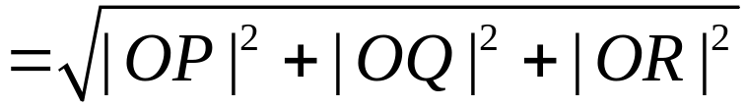
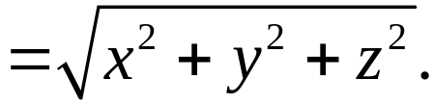
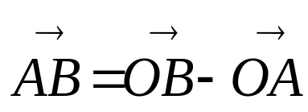
五、向量的模、方向角
1.向量的模与两点间的距离公式
向量r=(x, y, z)的模
简要证明
如图示:
点A(x₁, y₁, z₁)与点B(x₂, y₂, z₂)的距离
提示:
=(x₂, y₂, z₂)−(x₁, y₁, z₁)
=(x₂−x₁, y₂−y₁, z₂−z₁)

Slide 18
例3 求证以M₁(4, 3, 1)、M₂ (7, 1, 2)、M₃ (5, 2, 3)三点为
顶点的三角形是一个等腰三角形.
解
因为
|M₁M₂|²
=(7−4)²+(1−3)²+(2−1)²
=14,
|M₂M₃|²
=(5−7)²+(2−1)²+(3−2)²
=6,
|M₁M₃|²
=(5−4)²+(2−3)²+(3−1)²
=6,
所以|M₂M₃|=|M₁M₃|, 即ΔM₁M₂M₃为等腰三角形.
例4 在z轴上求与点A(−4, 1, 7)和B(3, 5, −2)等距离的点.
解
设所求的点为M(0, 0, z),
依题意有|MA|²=|MB|²,
即 (−4−0)²+(1−0)²+(7−z)²
=(3−0)²+(5−0)²+(−2−z)².

Slide 19
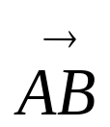
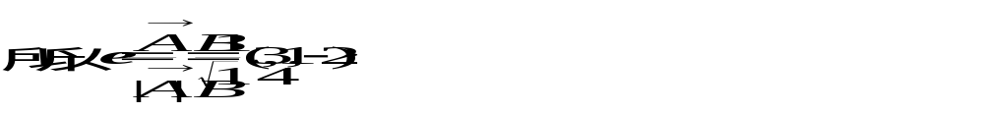
例5 已知两点A(4, 0, 5)和B(7, 1, 3), 求与 方向相同的
单位向量e.
解

Slide 20
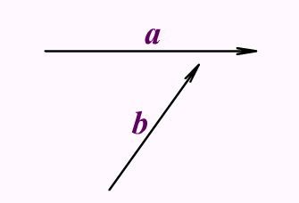
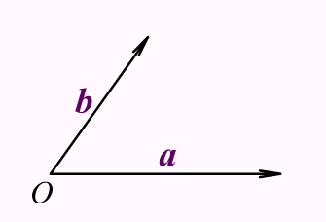

2.方向角与方向余弦
两个向量的夹角
当把两个非零向量a与b的起点放到同一点时, 两个向量之间的不超过π的夹角称为向量a与b的夹角, 记作(a,^b)或
(b,^a).
如果向量a与b中有一个是零向量, 规定它们的夹角可以在0与π之间任意取值.

Slide 21


向量的方向角和方向余弦
非零向量r与三条坐标轴的夹角α、β、γ称为向量r的方
向角.
cosα、cosβ、cosγ 称为向量r的方向余弦.
设r=(x, y, z),
则
于是
z
因此
cos²α+cos²β+cos²γ=1.
y
x

Slide 22
例6
解

Slide 23
作 业
空间解析几何作业1

